Slide 1
AZ-3
String projects 2021

Slide 2
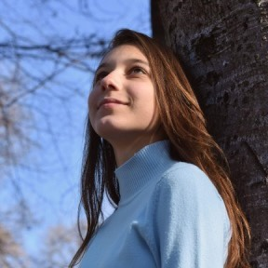
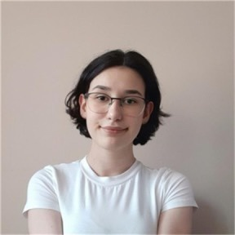
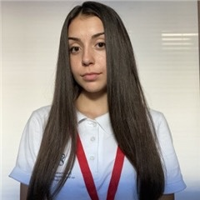
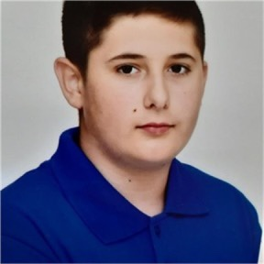
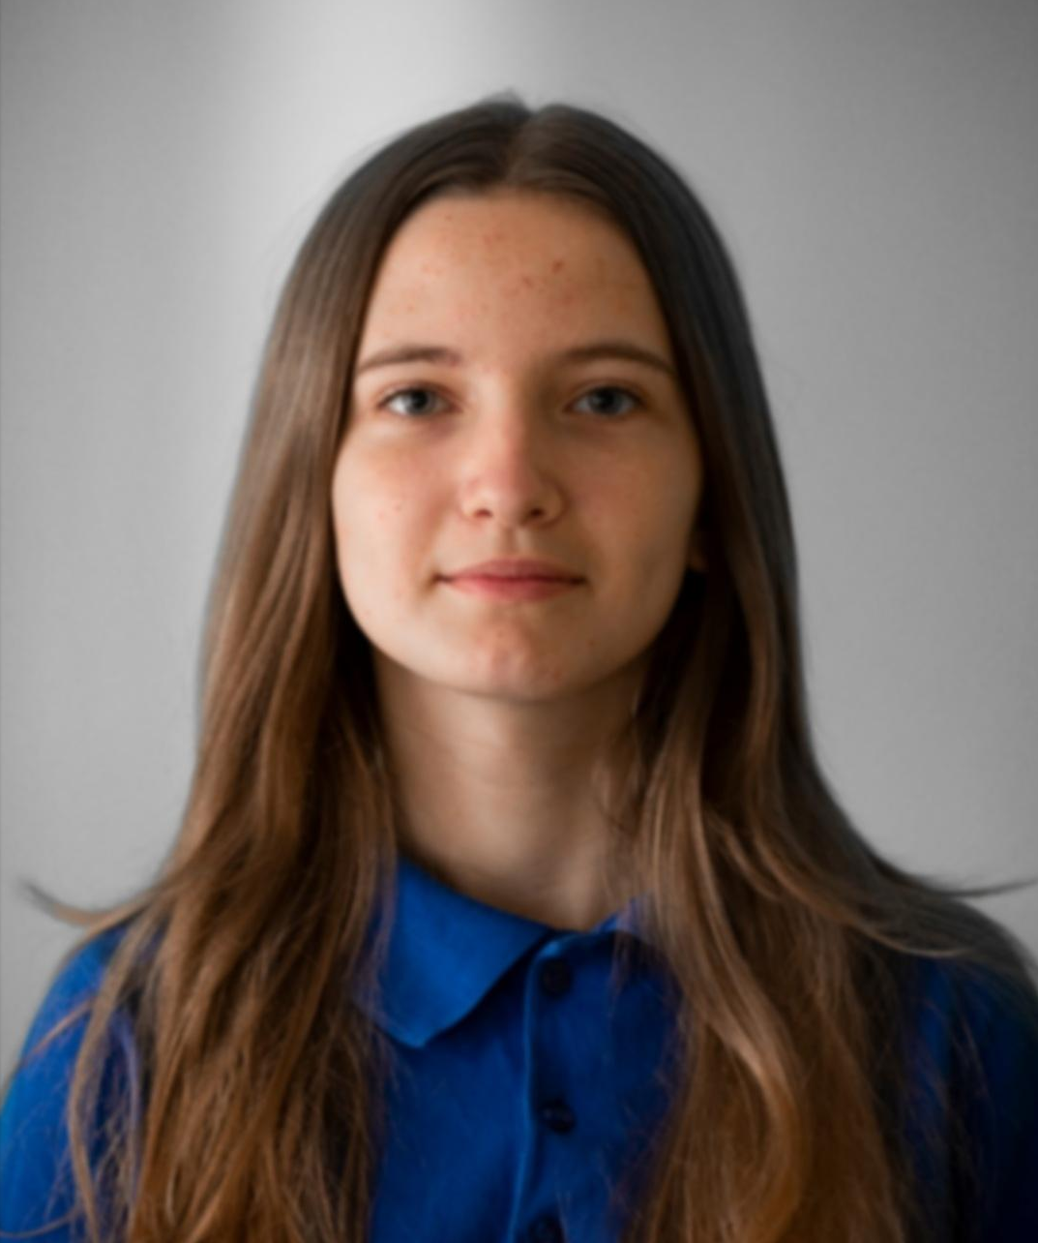
Кои сме ние?
Велека Костова
Scrum Trainer​
Йоанна Симеонова
Back-end Developer
Синди Петрова
Code Checker
Ивелин Василев
QA engineer
Поля Димитрова
Front-end Developer​

Slide 3
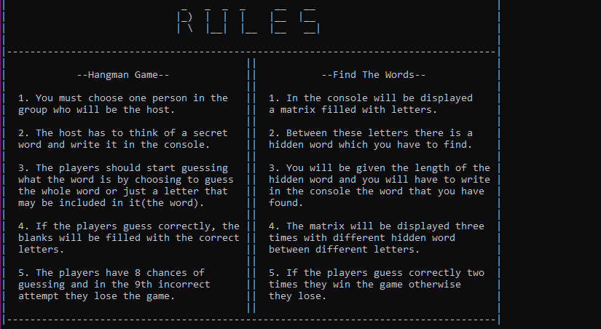
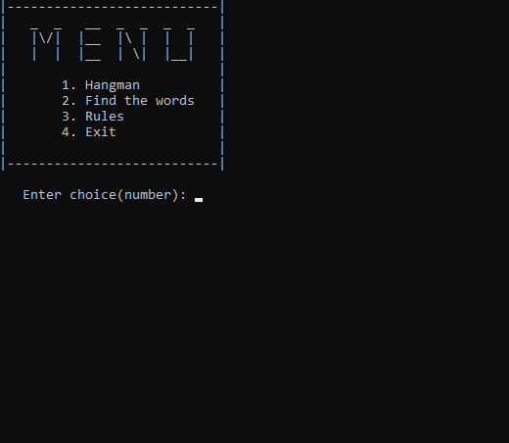
ЗА ИГРАТА

Slide 4
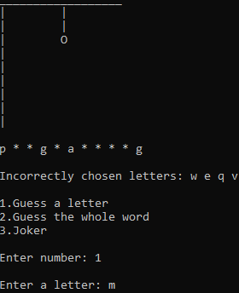
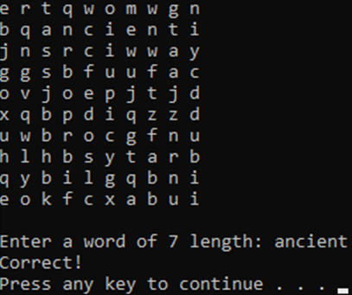
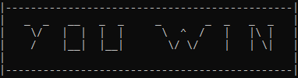
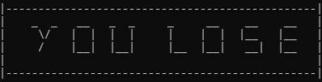
ЗА ИГРАТА

Slide 5











Използвани технологии

Slide 6

ЕТАПИ НА РАБОТА​
Организация​
Начален стадий на проекта​
Приключване на проекта​
Презентиране​

Slide 7
Благодарим Ви за вниманието!

